Slide 1
Tik Tok Project

Slide 2
אפיון סרטון
הנושא | חיפוש תמונה לפי צבע
אפיון קהל היעד | מורים, תלמידים, מעצבים גרפיים...
משך זמן הסרטון הרצוי | דקה
מסר מרכזי | שימוש מדויק יותר במנוע החיפוש והמיון של גוגל
מהו התוכן אותו ארצה להעביר | דרך פשוטה יותר לחיפוש תמונות
ויזואליה בה אשתמש | טיקטוק

Slide 3
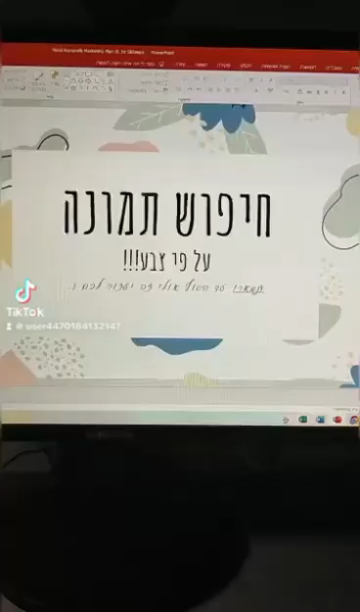
הסרטון:

Slide 4
ניתוח סרטון
הסרטון באורך של כ49 שניות והוא צבר תוך 12 ימים כ-94 צפיות. 3 אנשים שיתפו אותו, 9 אנשים אהבו אותו, אין תגובות (בגלל הגדרות הפרטיות)
52% מהצופים הן בנות והשאר הם בנים (48%)
רוב הצופים הם מגילאי 18-24 (50%), 25-34 (21%), 35-44 (18%), 45-54 (9%) ו-2% הם בני 55+.
83% צופים הם מישראל.

Slide 5
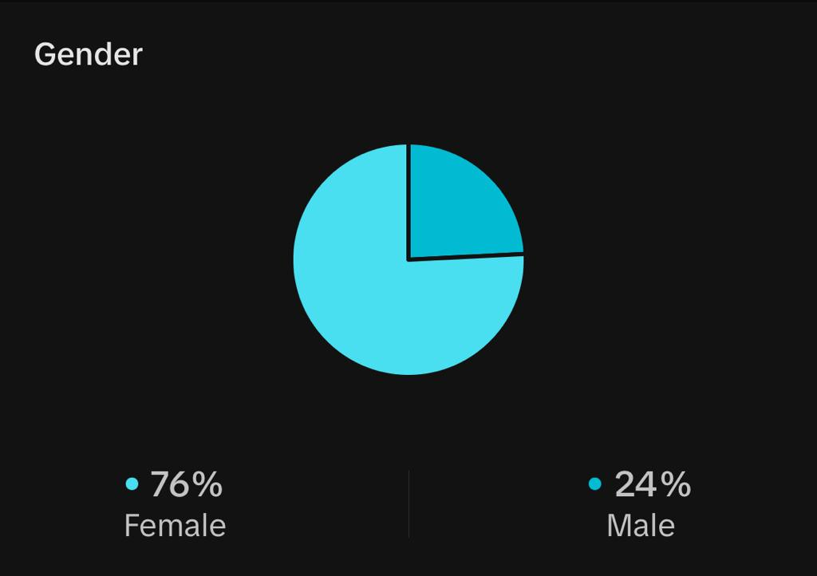
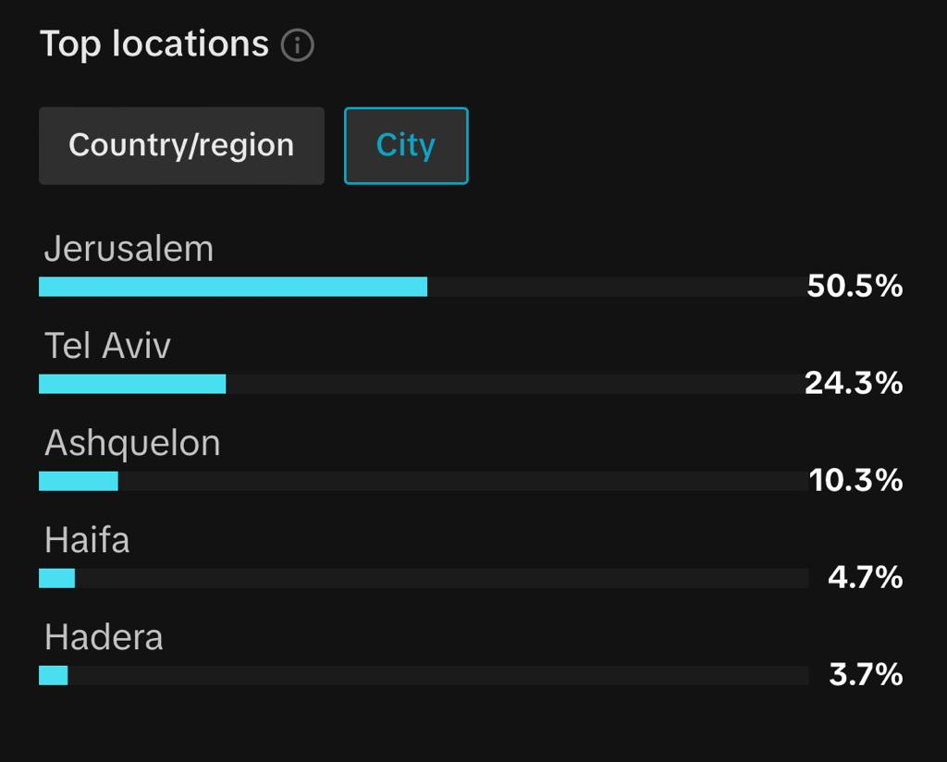
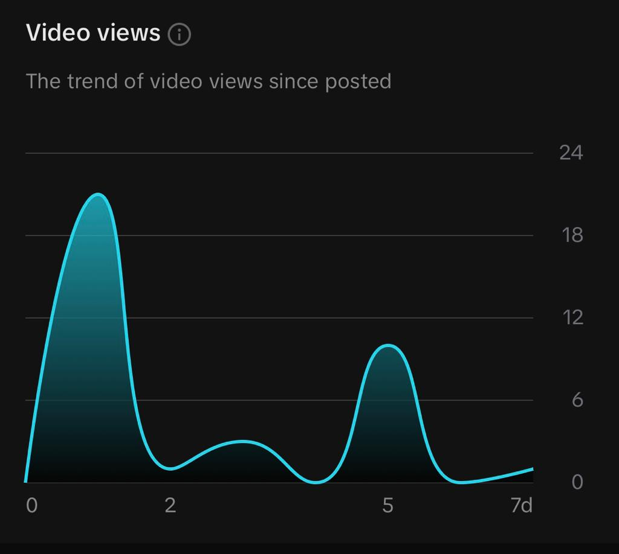
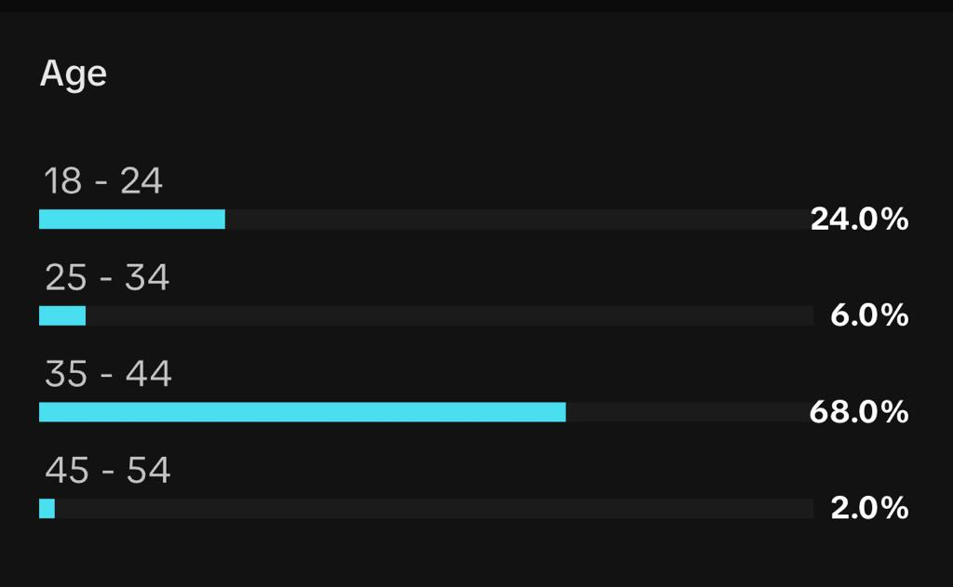
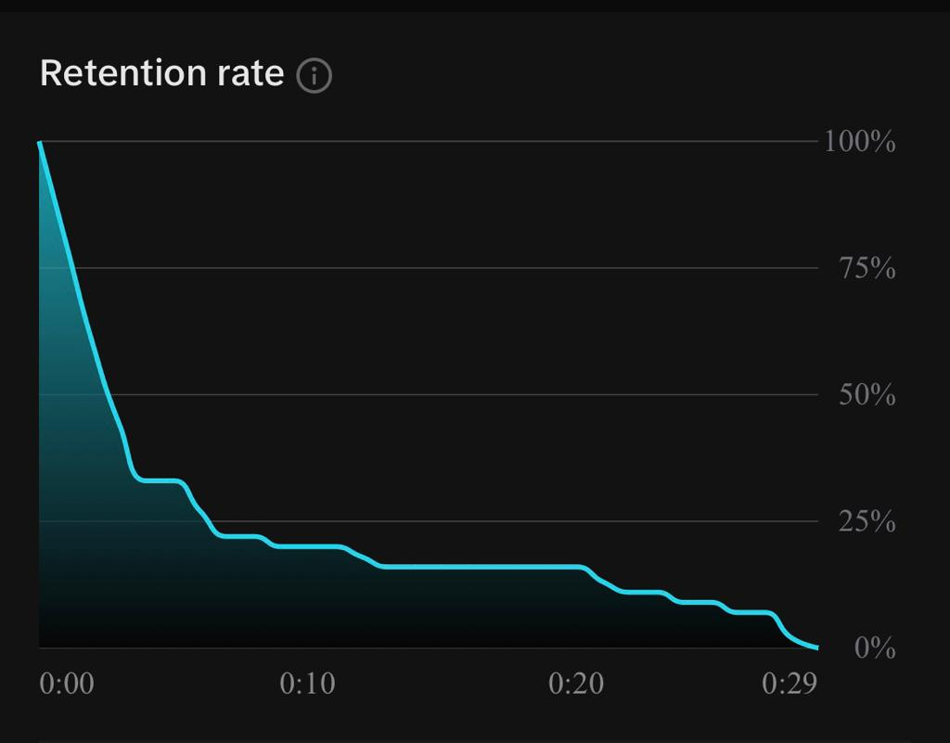

Slide 6
אפיון סרטון
הנושא | פירמידת הנתונים
אפיון קהל היעד | תלמידי מגמת מידע ונתונים
משך זמן הסרטון הרצוי | דקה
מסר מרכזי | הבנה של מרכיבי הפירמידה ושימושם
מהו התוכן אותו ארצה להעביר | מהו כל מרכיב של פירמידת המידע
ויזואליה בה אשתמש | טיקטוק

Slide 7
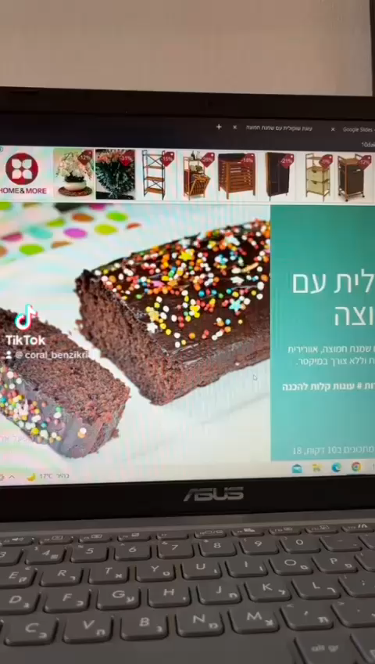
סרטון

Slide 8
ניתוח סרטון
הסרטון צבר תוך 12 ימים 88 צפיות ועשרה לייקים.
הסרטון לא קיבל תגובות (בגלל תנאי הפרטיות של הטיק טוק) ולא קיבל שיתופים בכלל.
59% מהצופים הן בנות והשאר הם בנים (41%)
רוב הצופים הם מגילאי 18-24 (54%), 25-34 (23%), 35-44 (9%), 45-54 (11%) ו- 3% הם בני 55+.
92% צופים הם מישראל.

Slide 9
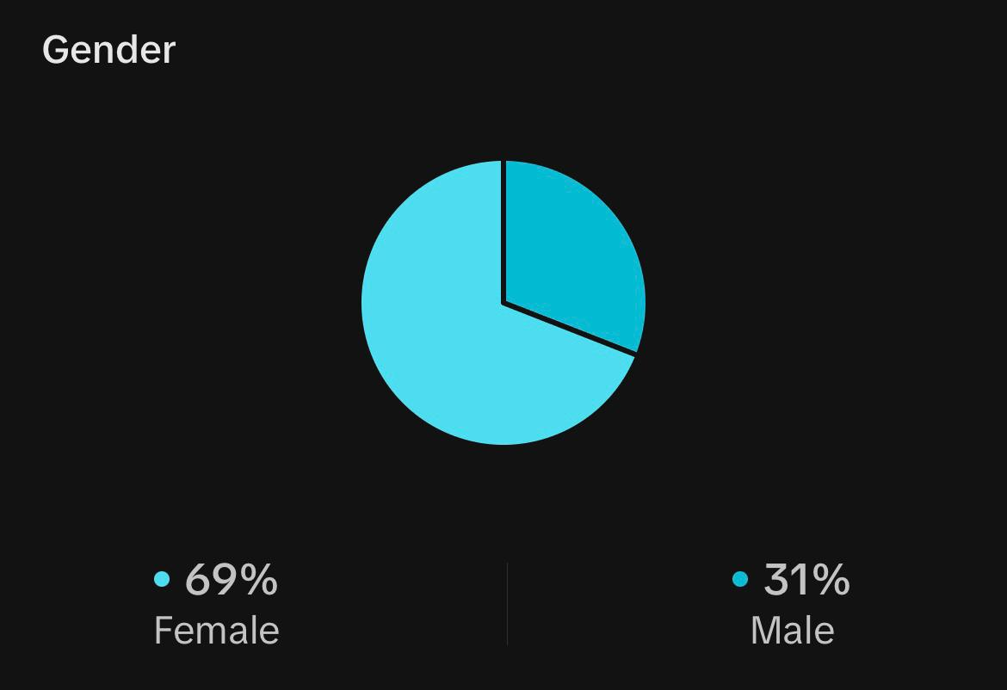
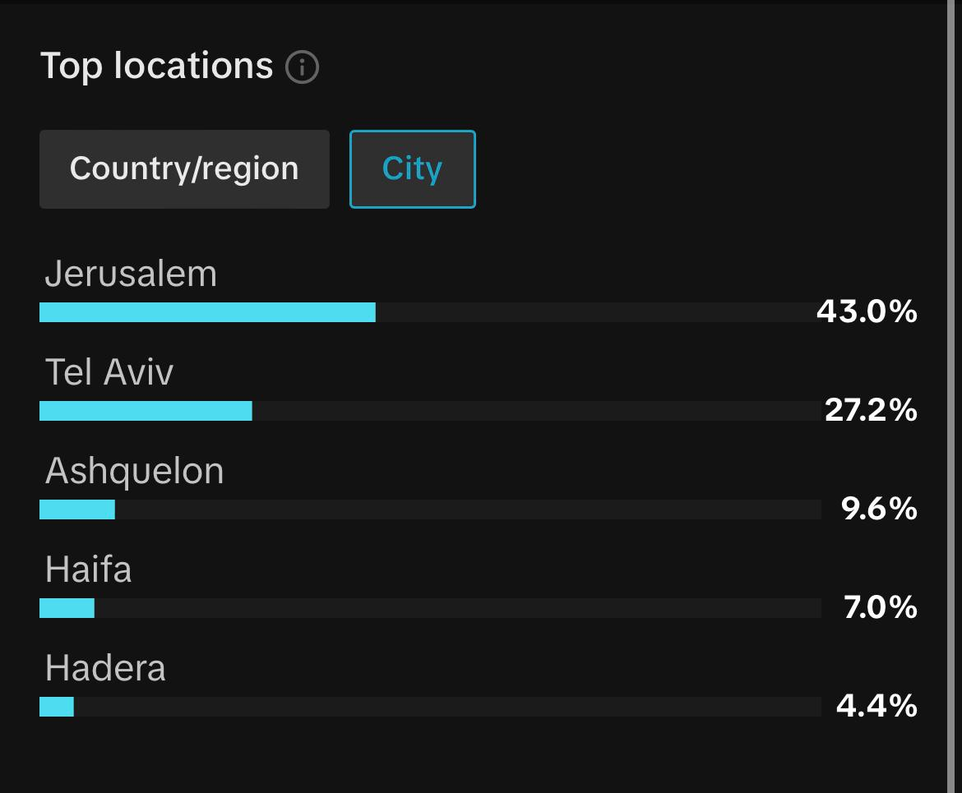
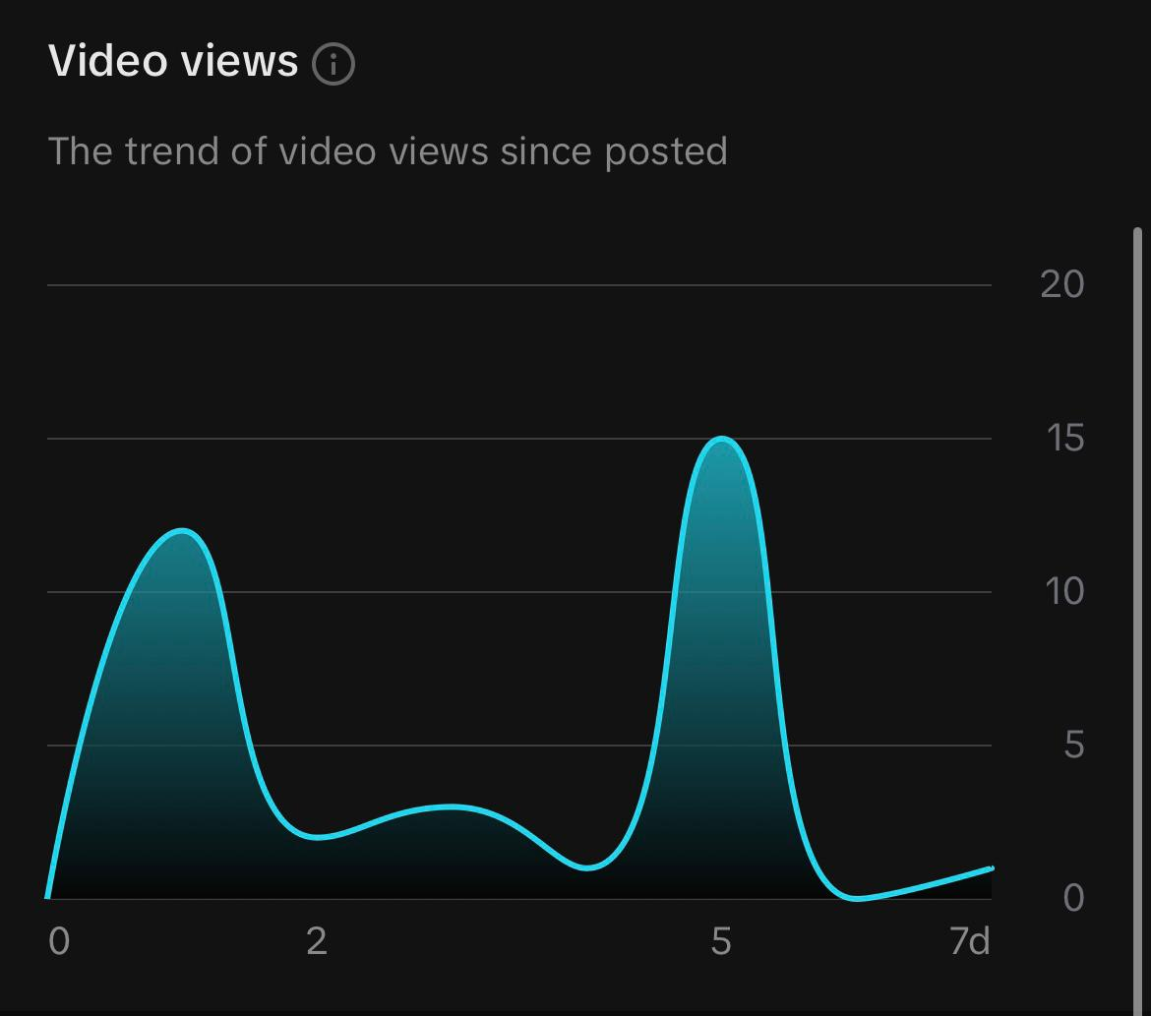
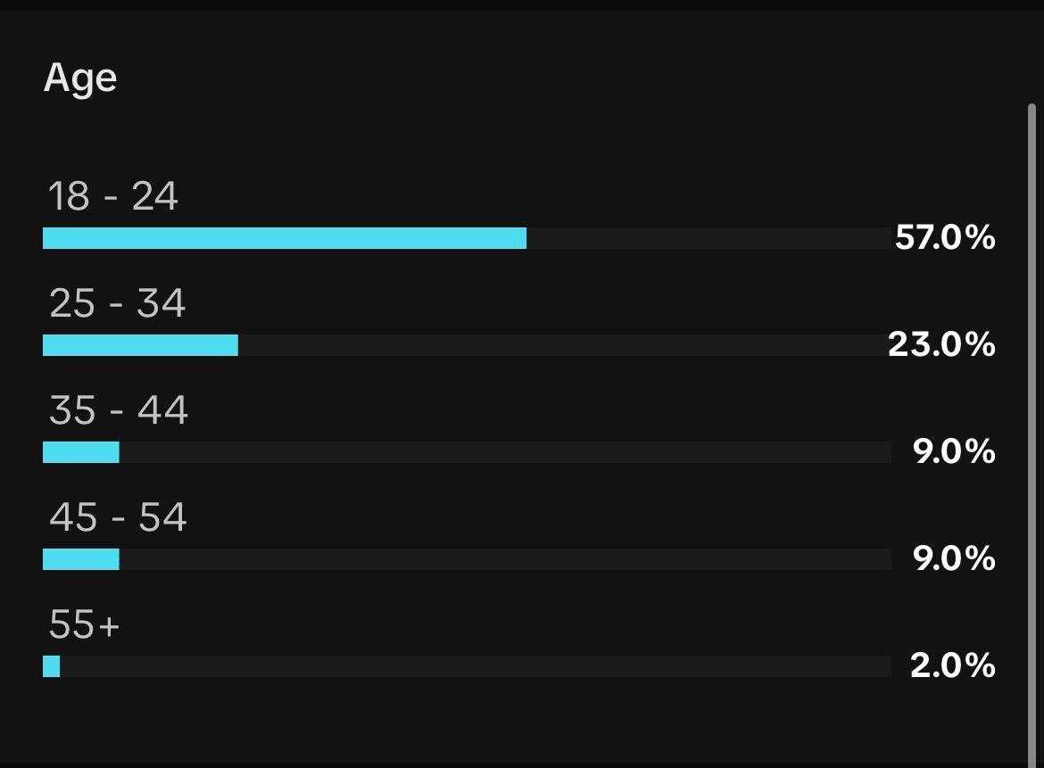
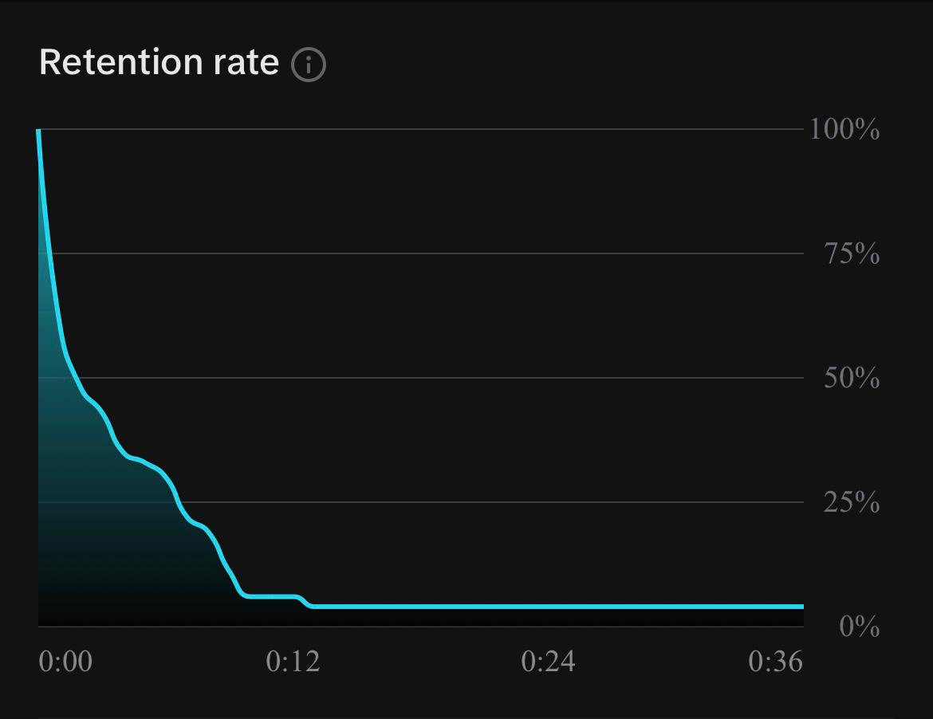

Slide 10
אפיון סרטון
הנושא | עיצוב מותנה לפי כללי סימון תאים
אפיון קהל היעד | כל תלמידי מגמת מידע ונתונים ואנשים אשר עוסקים באקסל
משך זמן הסרטון הרצוי | עד 50 שניות
מסר מרכזי | למצוא מספר מסוים מתוך הרבה מספרים / לסמן מספרים בצבעים שונים.
מהו התוכן אותו ארצה להעביר | שימוש ביותר טבלאות אקסל ולהשתמש באופציה עיצוב מותנה
ויזואליה בה אשתמש | טיקטוק

Slide 11
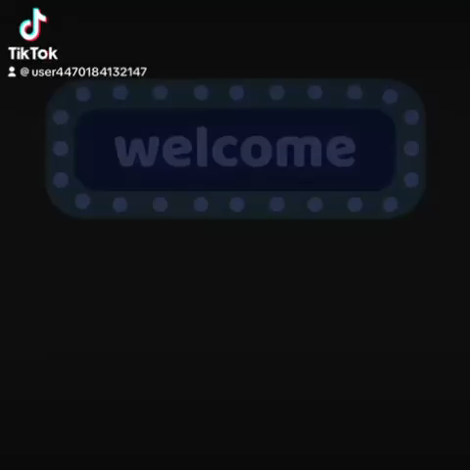
הסרטון

Slide 12
ניתוח הסרטון
הסרטון צבר תוך 12 ימים 135 צפיות ו- 11 לייקים.
הסרטון לא קיבל תגובות (בגלל תנאי הפרטיות של הטיק טוק) ולא קיבל שיתופים בכלל.
74% מהצופים הן בנות והשאר הם בנים (26%)
רוב הצופים הם מגילאי 18-24 (62%), 25-34 (18%), 35-54 (11%), 45-54 (7%) ו-2% הם בני 55+.
93% צופים הם מישראל.

Slide 13
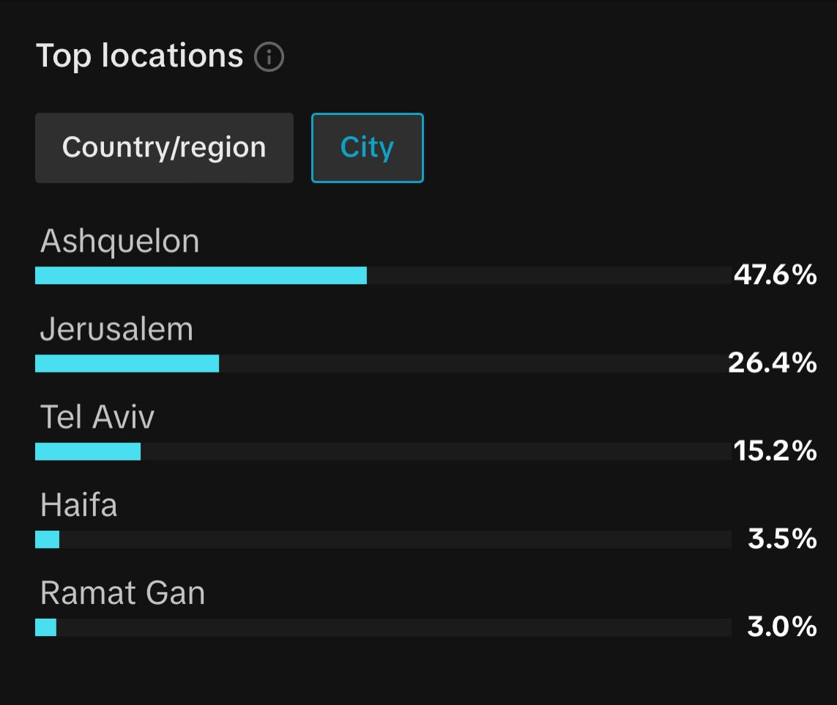
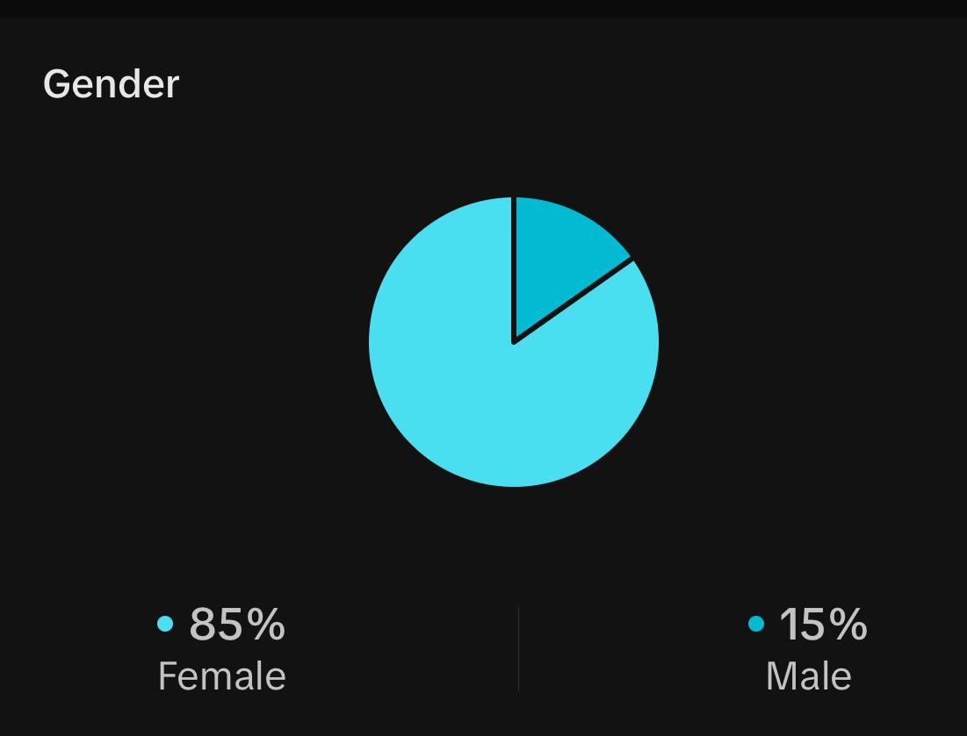
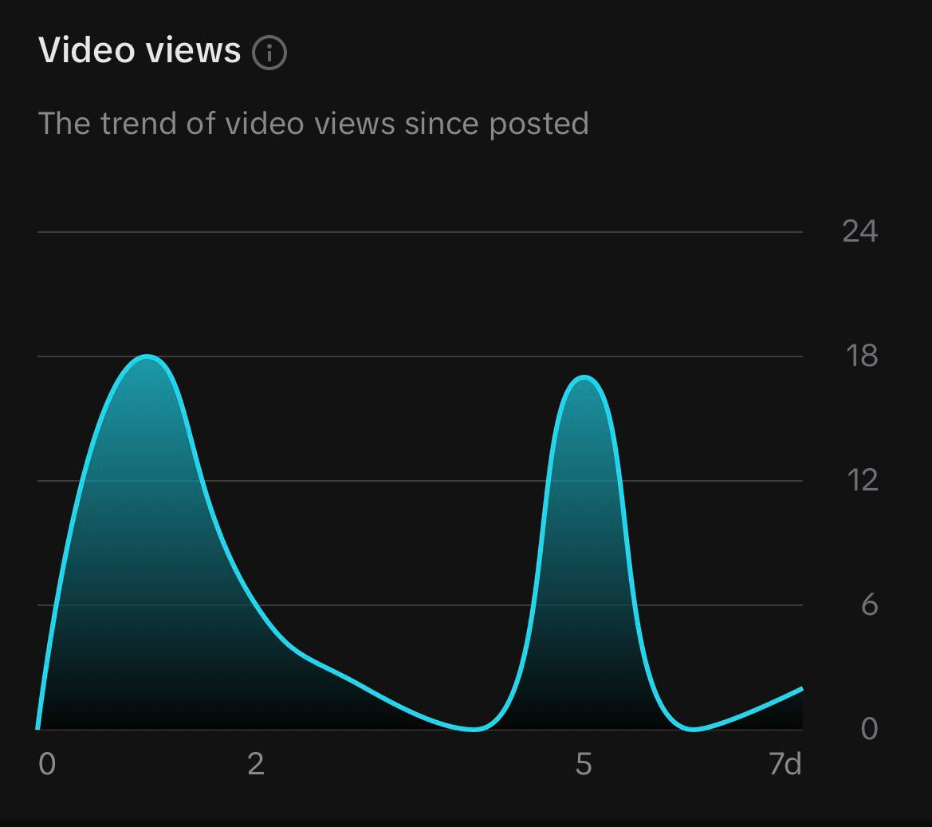
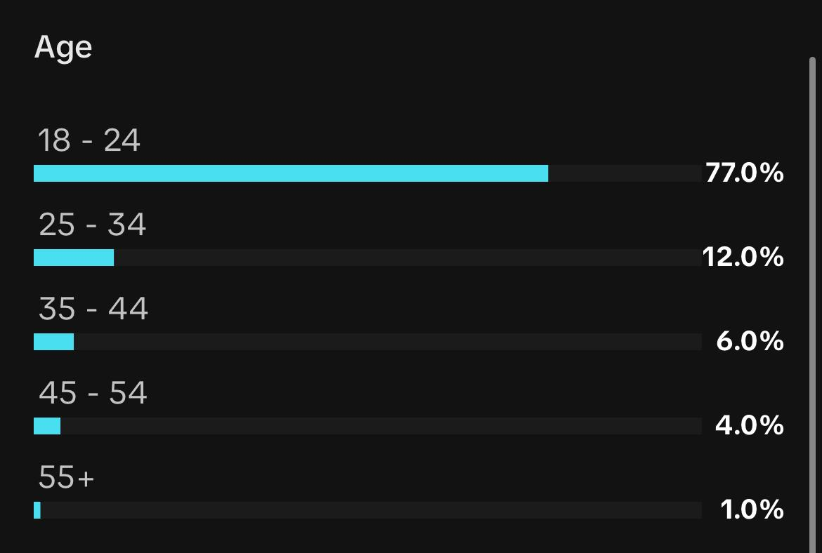
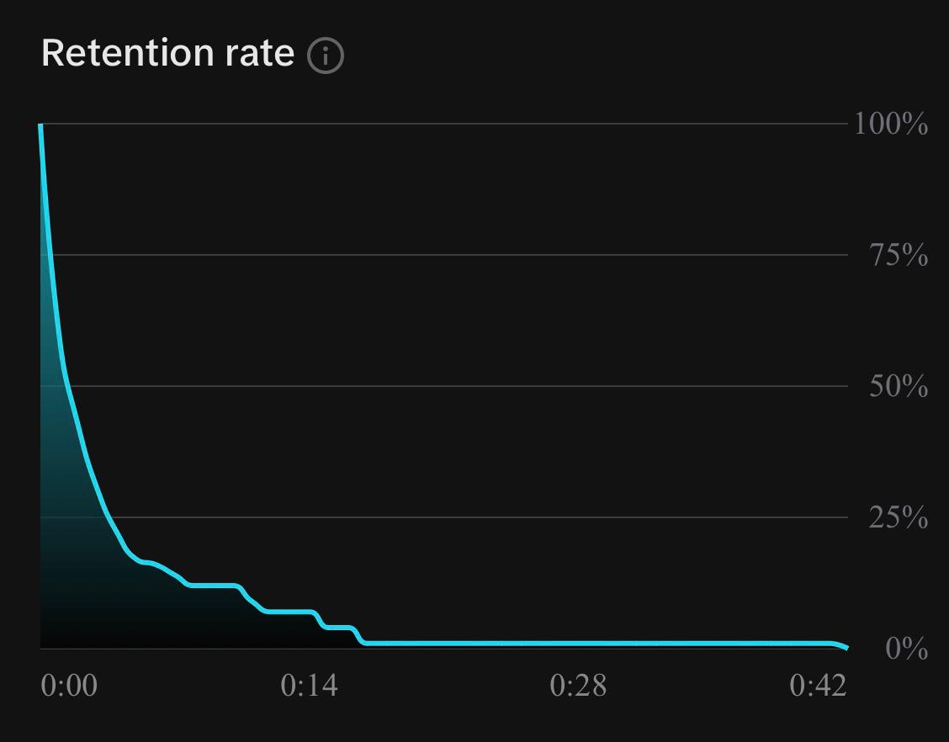

Slide 14
אפיון סרטון
הנושא | עיצוב מותנה לפי צבעים
אפיון קהל היעד | אנשים העוסקים באקסל
משך זמן הסרטון הרצוי | חצי דקה
מסר מרכזי | להבין כיצד להתמצא בטבלאות בעזרת עיצוב מותנה.
מהו התוכן אותו ארצה להעביר | סידור וארגון טבלאות עפ"י הנתונים שלהם ולפי צבעים.
ויזואליה בה אשתמש | טיקטוק

Slide 15
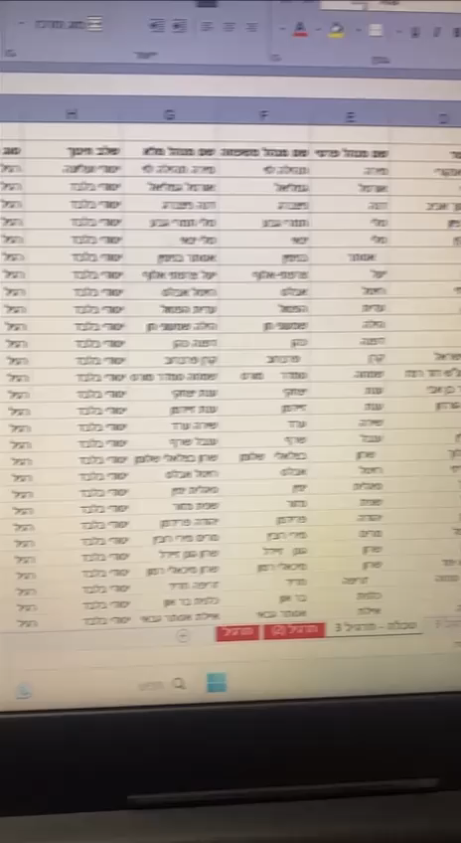

Slide 16
ניתוח סרטון
הסרטון צבר תוך 12 ימים 217 צפיות ו- 11 לייקים ושמירה אחת. הסרטון לא קיבל תגובות (בגלל תנאי הפרטיות של הטיק טוק) ולא קיבל שיתופים בכלל.
63% מהצופים הן בנות והשאר הם בנים (37%)
רוב הצופים הם מגילאי 18-24 (65%), 25-34 (15%), 35-54 (9%), 45-54 (10%) ו-1% הם בני 55+.
83% מהצופים הם מישראל.

Slide 17
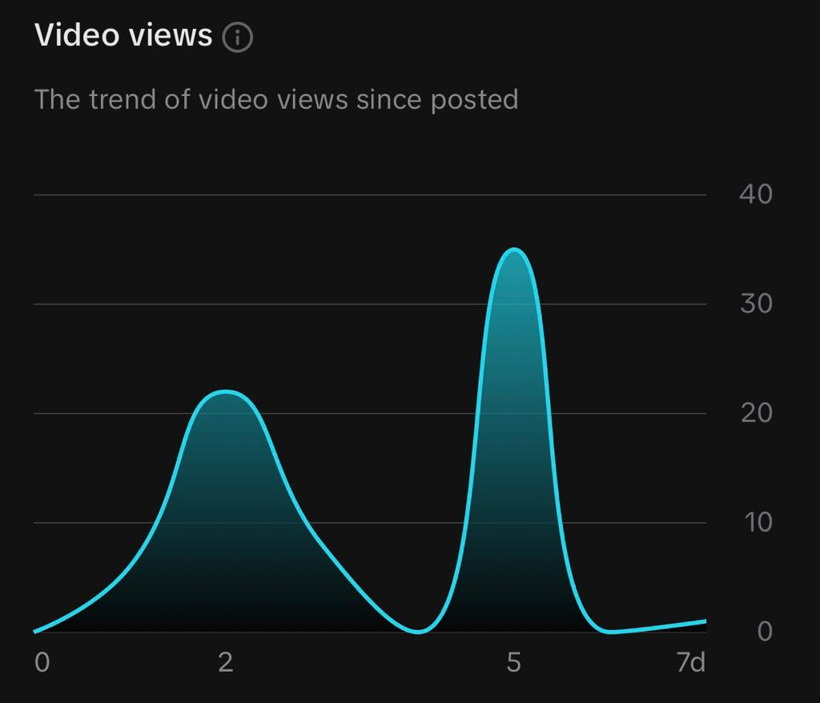
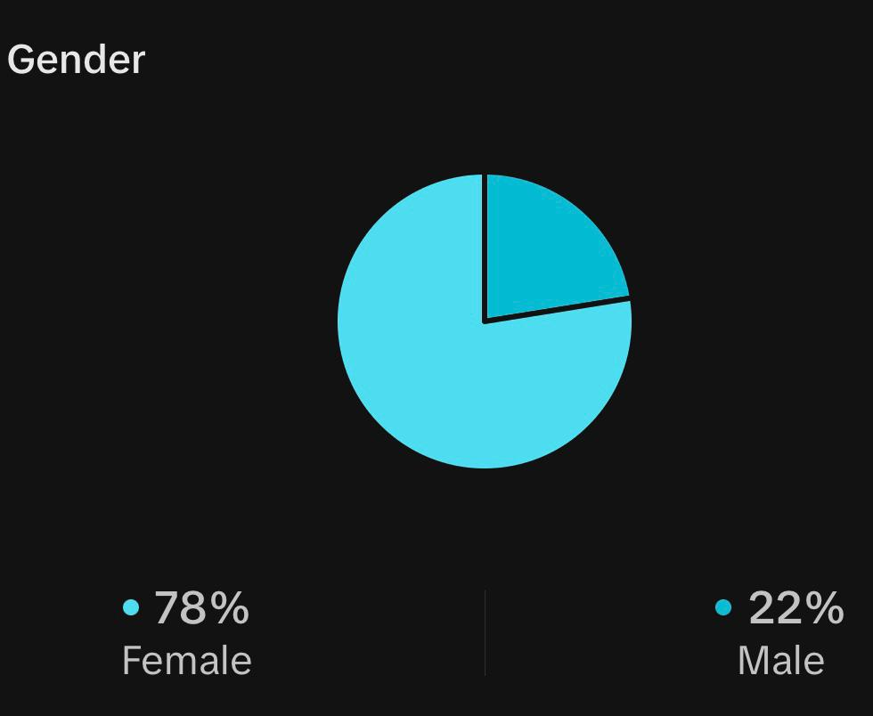
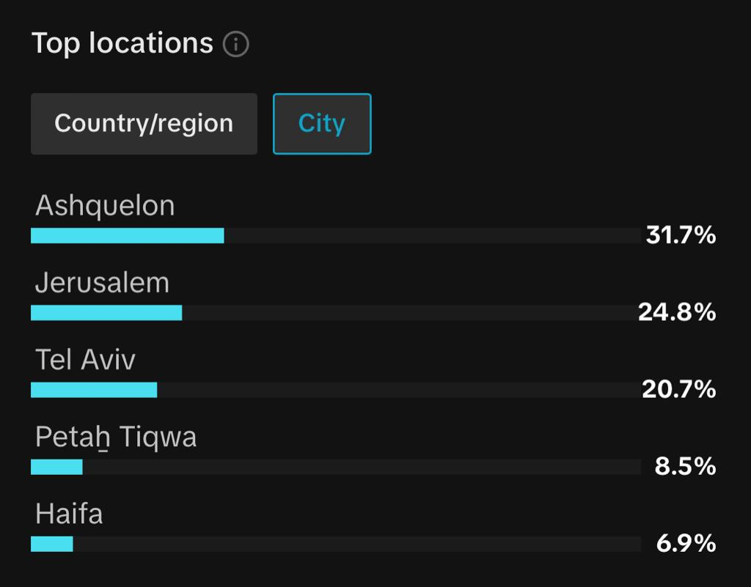
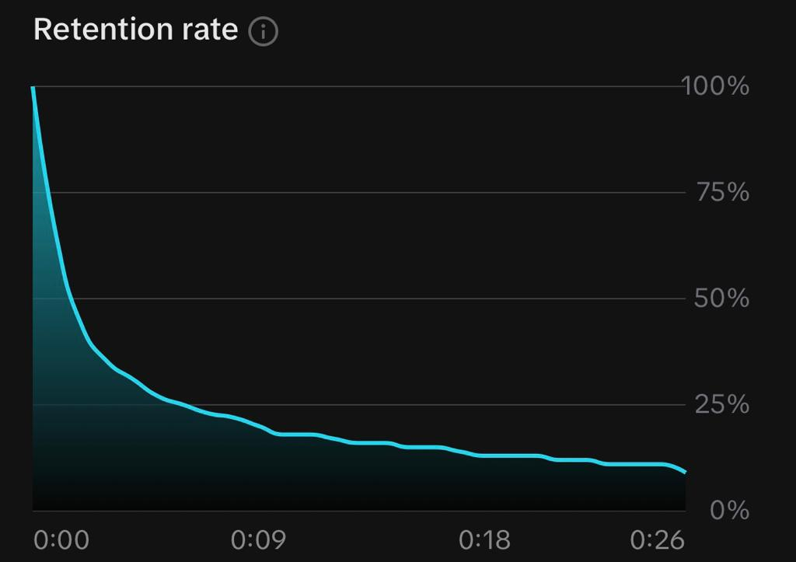
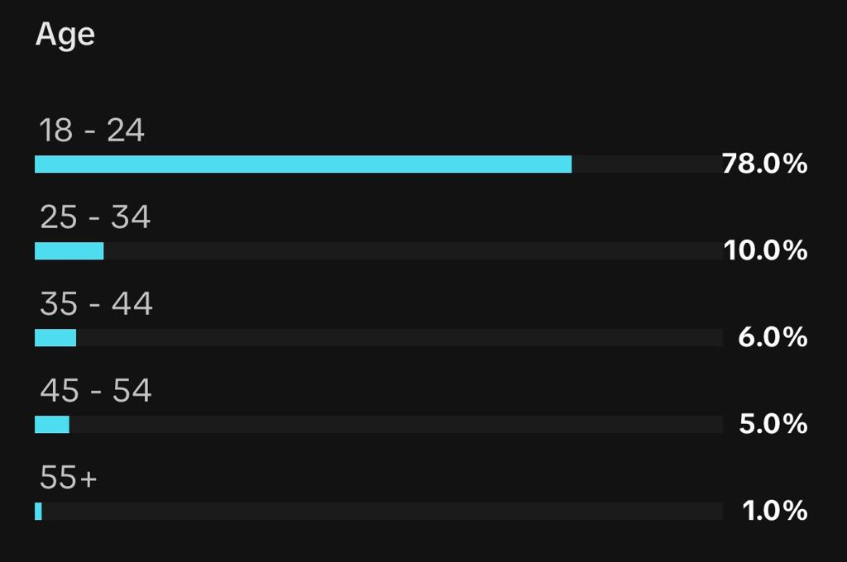

Slide 18
השוואת סרטונים
 | סרטון 1 | סרטון 2 | סרטון 3 | סרטון 4
צפיות | 251 | 107 | 233 | 299
תגובות | 0 | 0 | 0 | 0
לייקים | 10 | 11 | 13 | 12
שיתופים | 4 | 1 | 0 | 0
שמירות למועדפים | 0 | 0 | 0 | 1

Slide 19
ניתוח מסקנות כלליות
בניתוח הסרטונים הבנו באיזה האשטגים להשתמש, שעת העלאה של סרטון, תדירות העלאה, כמה זמן סרטון אמור להיות (לפי זמן ממוצע של הצפיות) ואיכות הסרטון.
הסקנו מארבעת הסרטונים שככל ששמים האשטגים רלוונטיים כך הסרטון מכוון יותר לאנשים שמחפשים אותו, כך משיגים יותר צפיות.

Slide 20
המלצות לטיקטוקר ולהמשך
להוסיף האשטגים רלוונטיים
לשפר את האיכות
למקד את התוכן
לאפשר תגובות בהגדרות הפרטיות בכדי לאפשר חשיפה גבוהה יותר.

Slide 21
תודה על ההקשבה!

